Slide 1
Classificadores
Natanael Nunes de Moura Junior
UFRJ

Slide 2
Sumário
Definição de Classificador
Redes Neurais como Classificadores
Análises

Slide 3
Classificadores
“A classificação pode ser definida como a reunião de objetos ou seres com características semelhantes e a separação das não afins.”

Slide 4
Classificadores
Basicamente, temos que “marcar” as entradas como sendo de uma classe ou de outra classe.
Um dos tipos de classificador que temos hoje, é o classificador neural.
O classificador neural nada mais é que uma rede neural treinada para a classificação

Slide 5
Redes Neurais
Uma estrutura básica de rede neural pode ser vista abaixo:
f₁
u₁
w₁
g
o₁
f₂
u₂
w₂

Slide 6
Redes Neurais
Supondo
Então
f₁
u₁
w₁
g
o₁
f₂
u₂
w₂

Slide 7
Redes Neurais
Supondo
Então
f₁
u₁
w₁
g
o₁
f₂
u₂
w₂

Slide 8
Redes Neurais
Supondo
Então
f₁
u₁
w₁
g
o₁
f₂
u₂
w₂

Slide 9
Redes Neurais
Supondo
Então
f₁
u₁
w₁
g
o₁
f₂
u₂
w₂

Slide 10
Redes Neurais
Então temos os resultados como sendo:
Valores
u₁ | u₂ | o₁
0 | 0 | 0
0 | 1 | 0.9093
1 | 1 | 0.9568
0 | -1 | -0.9093
-1 | -1 | -0.9568
1 | -1 | 0
Cor | Classificação | o₁
 | Soma das Entradas igual a zero | o₁ = 0
 | Soma das Entradas maior que zero | o₁ > 0
 | Soma das Entradas menor a zero | o₁ < 0

Slide 11
Redes Neurais como Classificadores
O treinamento é feito com alvos de classificação.
Os alvos de classificação dependem diretamente da quantidade de classes a serem classificadas

Slide 12
Redes Neurais como Classificadores
O treinamento é feito com alvos de classificação.
Os alvos de classificação dependem diretamente da quantidade de classes a serem classificadas

Slide 13
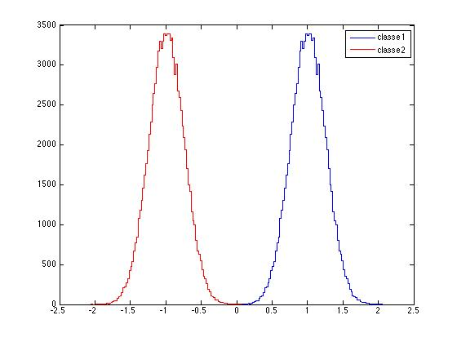
Redes Neurais como Classificadores
Para o caso de duas classes, podemos definir os alvos como sendo “-1” e “1”, para cada classes e assim obteremos (no melhor caso) este resultado

Slide 14
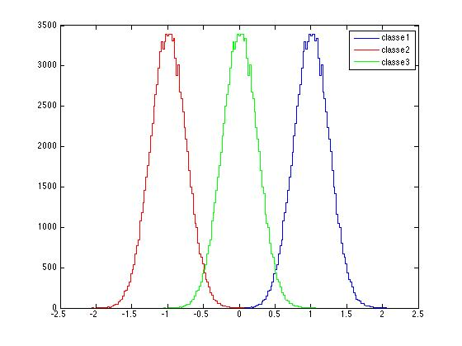
Redes Neurais como Classificadores
Mas para mais de duas classes temos um problema
Regiões de Confusão

Slide 15
Redes Neurais como Classificadores
A técnica dos alvos máximamente esparsos pode ser utilizada e com isso minimizar as regiões de confusão
Quantidade de classes | Classes | o₁ | o₂ | o₃ | o₄
3 | c₁ | 1 | 0 | 0 | -
 | c₂ | 0 | 1 | 0 | -
 | c₃ | 0 | 0 | 1 | -
4 | c₁ | 1 | 0 | 0 | 0
 | c₂ | 0 | 1 | 0 | 0
 | c₃ | 0 | 0 | 1 | 0
 | c₄ | 0 | 0 | 0 | 1

Slide 16
Análises
Para um classificador, temos quatro diferentes análises:
Histograma das Saídas
Curva ROC
Cálculo do SP
Matriz de Confusão

Slide 17
Histograma de Saída
Representa a distribuição das saídas propagadas pela rede neural.
Geralmente, tem uma cor para classe para facilitar a visualização.
Mostra as regiões de confusão e idealmente deve mostrar o eixo de separação.

Slide 18
Histograma de Saída

Slide 19
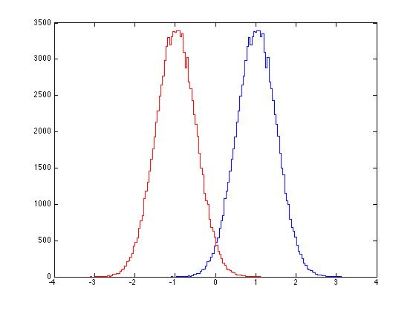
Características de um Classificador
Verdadeiros Positivos (VP)
Verdadeiros Negativos (VN)
Falsos Positivos (FP)
Falsos Negativos (FN)

Slide 20
Características de um Classificador
Erro de Classificação:
Representa o erro a ser minimizado quando treinamos uma rede neural para classificação

Slide 21
Características de um Classificador
Características Usuais:
Taxa de Acerto
Sensibilidade
Especificidade
Valor Preditivo Positivo
Valor Preditivo Negativo
Falso Alarme

Slide 22
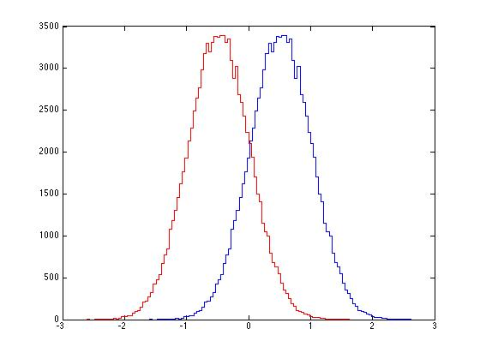
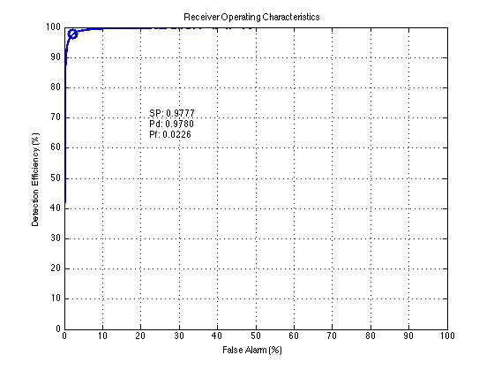
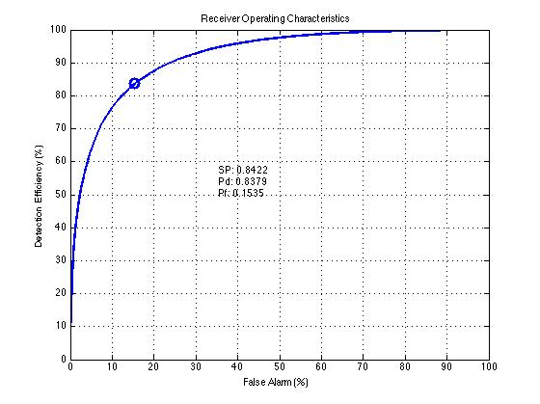
Curva ROC
Representa a qualidade de um classificador.

Slide 23
Curva ROC
Representa a qualidade de um classificador.

Slide 24
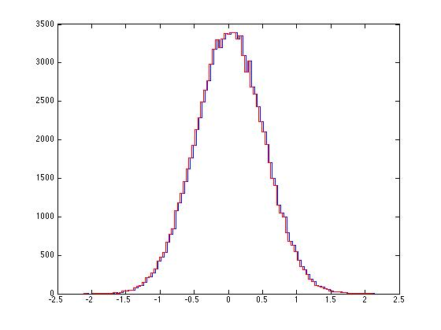
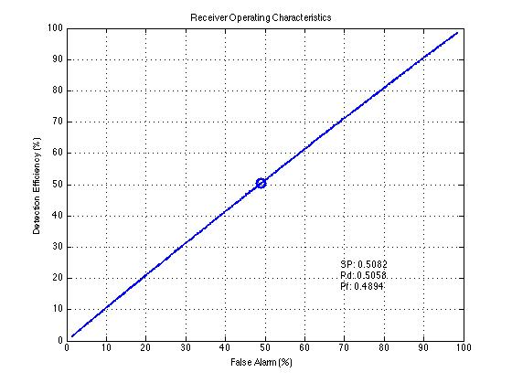
Curva ROC
Representa a qualidade de um classificador.

Slide 25
Cálculo do SP
O produto SP é um ponto onde temos o equilibrio entre probabilidade de Acerto (S) e taxa de Falso Alarme (FA).

Slide 26
Matriz de Confusão
Mostra quantitativamente a resultado da classificação.
 | C1 (Alvo) | C2 (Alvo)
C1 (Estimado) | Valor % | Valor %
C2 (Estimado) | Valor % | Valor %

Slide 27
Conclusões
Classificadores compõem uma área importante em Inteligência computacional.
Nesta apresentação, temos o inicio da teoria de classificação, focada em redes neurais supervisionadas.
O treinamento visa minimizar o erro de classificação.
E as principais análises foram apresentadas, embora para casos específicos, outros tipos de análises devam ser realizados.

